Slide 1



НАЦІОНАЛЬНА АКАДЕМІЯ ПЕДАГОГІЧНИХ НАУК УКРАЇНИ
ДЗВО «УНІВЕРСИТЕТ МЕНЕДЖМЕНТУ ОСВІТИ»
Український відкритий університет післядипломної освіти
Центральний інститут післядипломної педагогічної освіти
Кафедра психології управління
Інструкція для користувачів сервісу «Універсал-онлайн»

Slide 2
Конструювання задач особистісного розвитку учнів у сервісі «Універсал-онлайн»

Slide 3
Технологічний модуль сервісу «Конструювання»
Конструювання завдань закладу та задач особистісного розвитку учнів здійснюється в процесі проектування за чотирма сферами особистісного розвитку: фізичною (F), психічною (P), соціальною (S), духовною (D) на чотирьох рівнях: індивідуальному, груповому, колективному і масовому.
В процесі конструювання виховних завдань закладу та задач особистісного розвитку учнів задіяні 74 критерії за проблемами і потенційними можливостями результатів аналізу комплексної психолого-педагогічної діагностики.
Результатом технологічного модуля сервісу «Конструювання» є виховні завдання закладу та тактичні корекційно-розвивальні задачі особистісного розвитку учнів класного колективу/групи (індивідуальні, групові, колективні).

Slide 4
Результати комплексної психолого-педагогічної діагностики
Показники за результатами діагностики
Проблеми
Індивідуальні
Групові
Потенційні можливості
Класного колективу
Закладу

Slide 5
Завдання
Задача
об’єктивна ситуація діяльності, що задається зовні
вирішуються протягом навчального року (за результатами весняного діагностичного зрізу)
психологічне відображення об’єктивної ситуації, що виконує функції психолого-педагогічного регулятора діяльності
вирішуються протягом семестру (за результатами осіннього і весняного діагностичних зрізів)
Розрізняють
стратегічні та тактичні
завдання та задачі

Slide 6
Типи психолого-педагогічних задач
задачі, які виховують
педагогічні задачі

Slide 7
Алгоритм конструювання завдань закладу та задач особистісного розвитку учнів складається з трьох елементів
1-й
змістовно-смисловий
- суть або зміст
2-й
психолого-педагогічний
- шляхи та форми
3-й
«Що робити?»
і «З ким?»
методично-засобовий
- методи: засоби, прийоми
«Як?»
«Яким чином?»

Slide 8
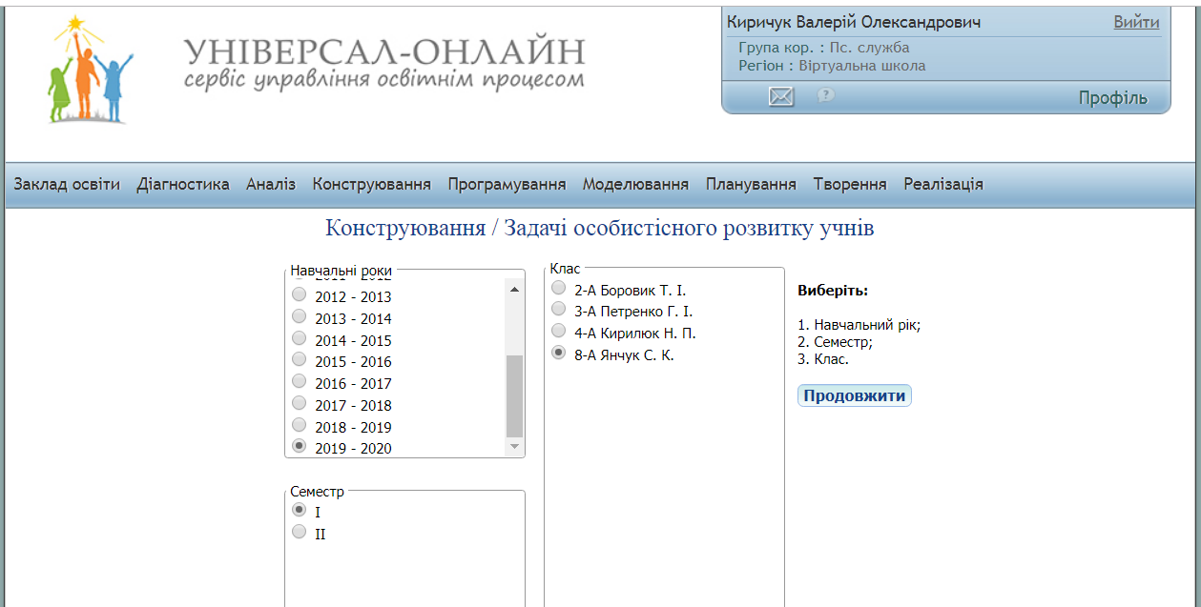
Конструювання задач особистісного розвитку учнів в хмарному сервісі. Крок 1.
1
2
Порядок дій:
Технологічний модуль «Конструювання» → задачі особистісного розвитку учнів .
Вибрати навчальний рік → семестр → клас → продовжити.

Slide 9
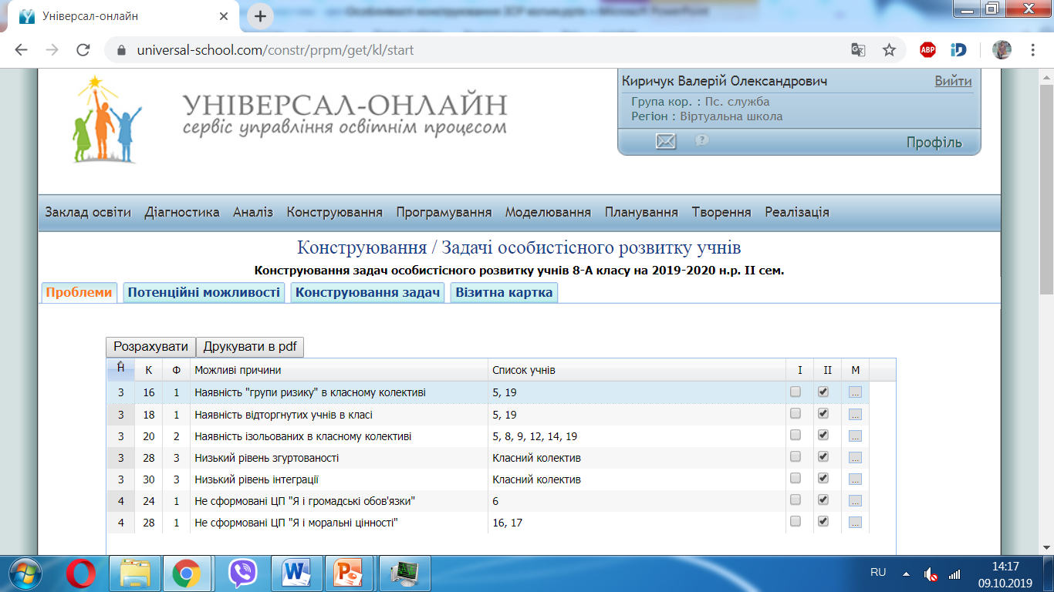
Конструювання задач особистісного розвитку учнів. Крок 2
1
2
Н – напрям розвитку:
1- фізичний, 2-психічний, 3-соціальний, 4-духовний
Ф- форма роботи:
1-індивідуальна(1-2 учні), 2-групова(3-50% учнів), 3-колективна(понад 50% учнів)
Порядок дій:
Проблеми → розрахувати.
Вибрати 3-5 проблем, які будуть вирішуватись протягом наступного навчального семестру.

Slide 10
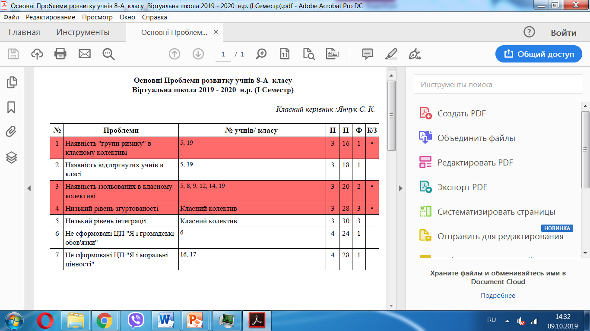
Проблеми розвитку учнів класу. Крок 3

Slide 11
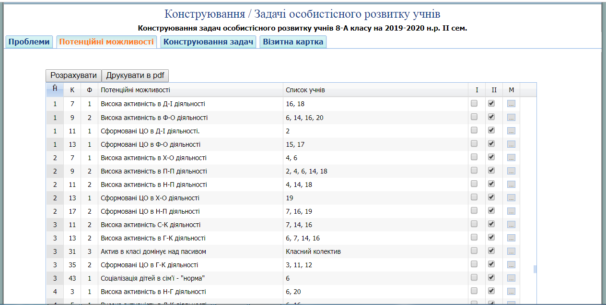
Конструювання задач особистісного розвитку учнів. Крок 4.
1
Порядок дій:
Потенційні можливості → розрахувати
Вибрати потенційні можливості які будуть розвиватитсь протягом наступного семестру.
2

Slide 12
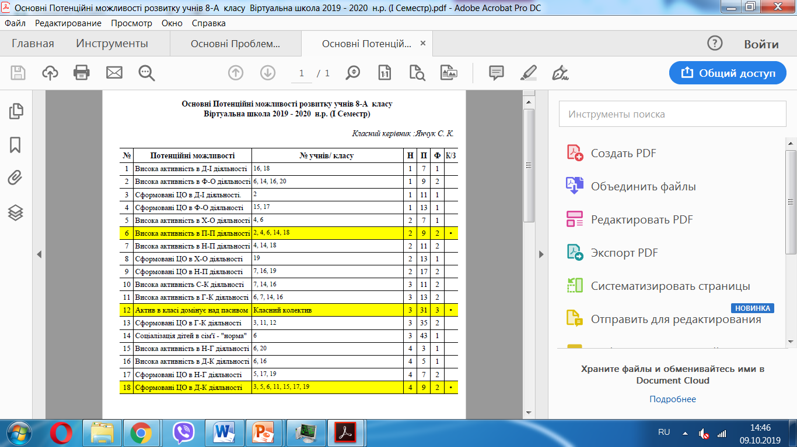
Потенційні можливості розвитку учнів класу.

Slide 13
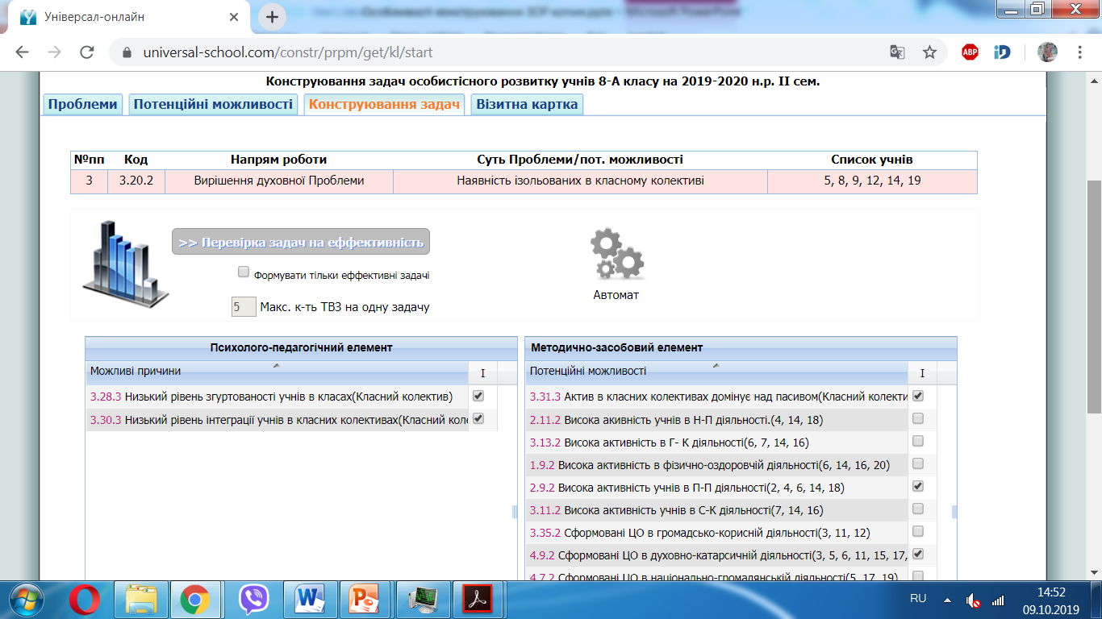
Конструювання задач особистісного розвитку учнів. Крок 5
1
Порядок дій:
Обрати одну з проблем.
Позначити можливі причини виникнення проблеми.
Вибрати потенційні можливості для її вирішення.
Перейти до наступної проблеми (4-6 проблем).
1
1

Slide 14
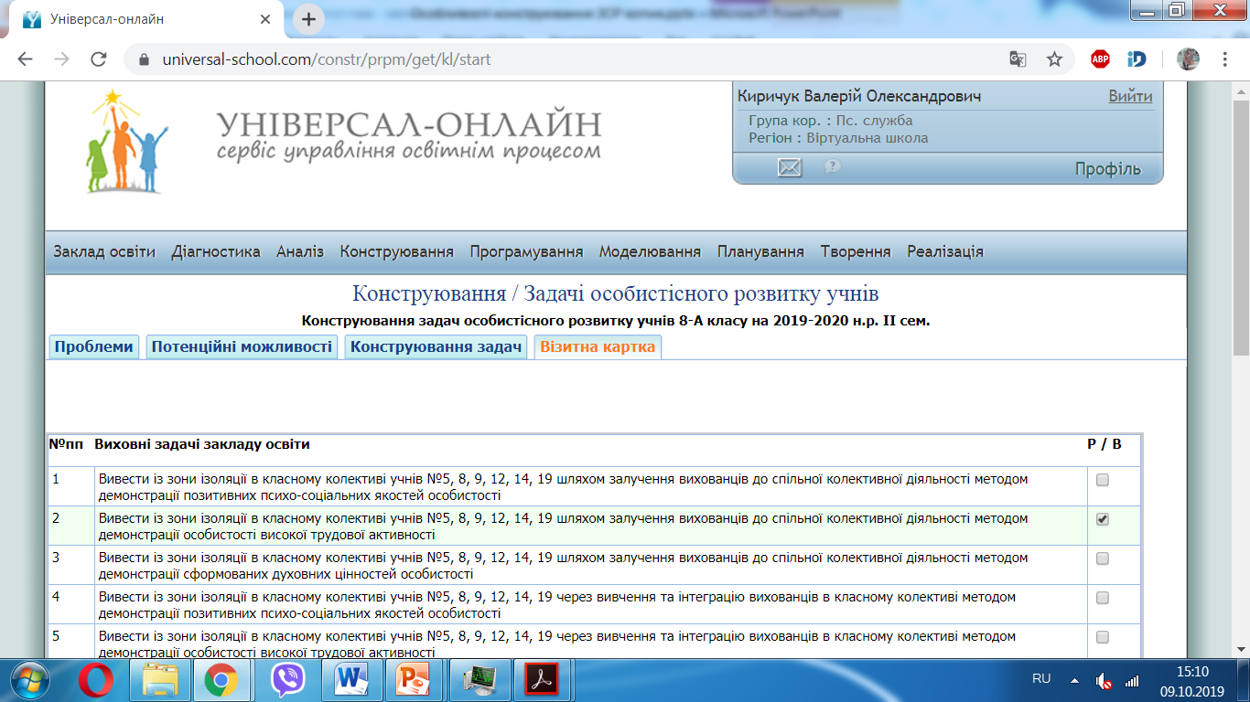
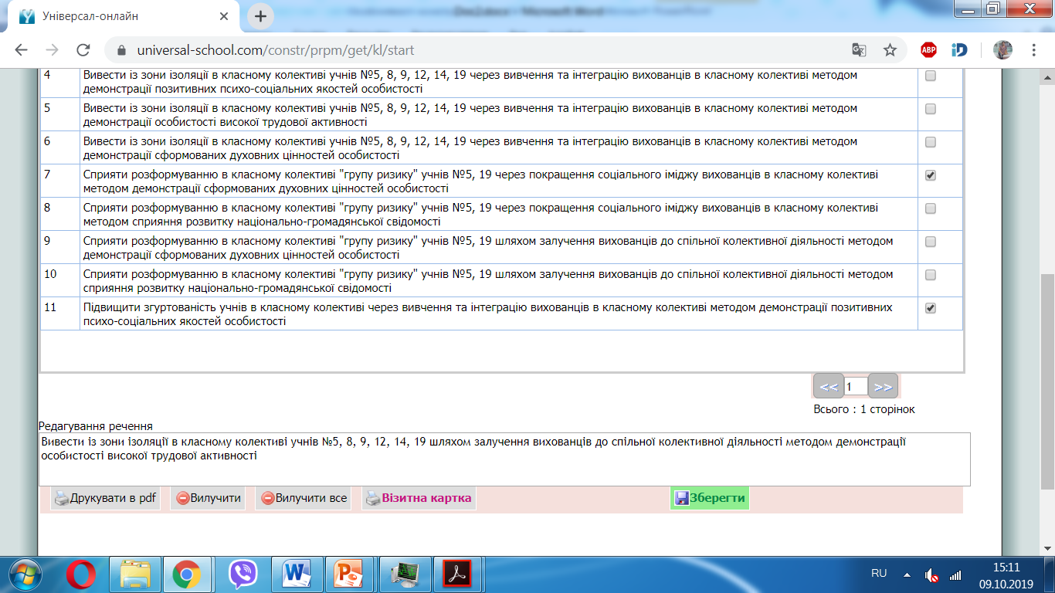
Візитна картка класу. Крок 7.
1
2
4
Порядок дій:
Вибрати із пропонованих варіантів 4- 6 задач, що будуть вирішуватися протягом семестра.
Відредагувати формулювання задач.
Зберегти зміни. 4. Роздрукувати візитну картку класу з задачами особистісного розвитку учнів.
3

Slide 15
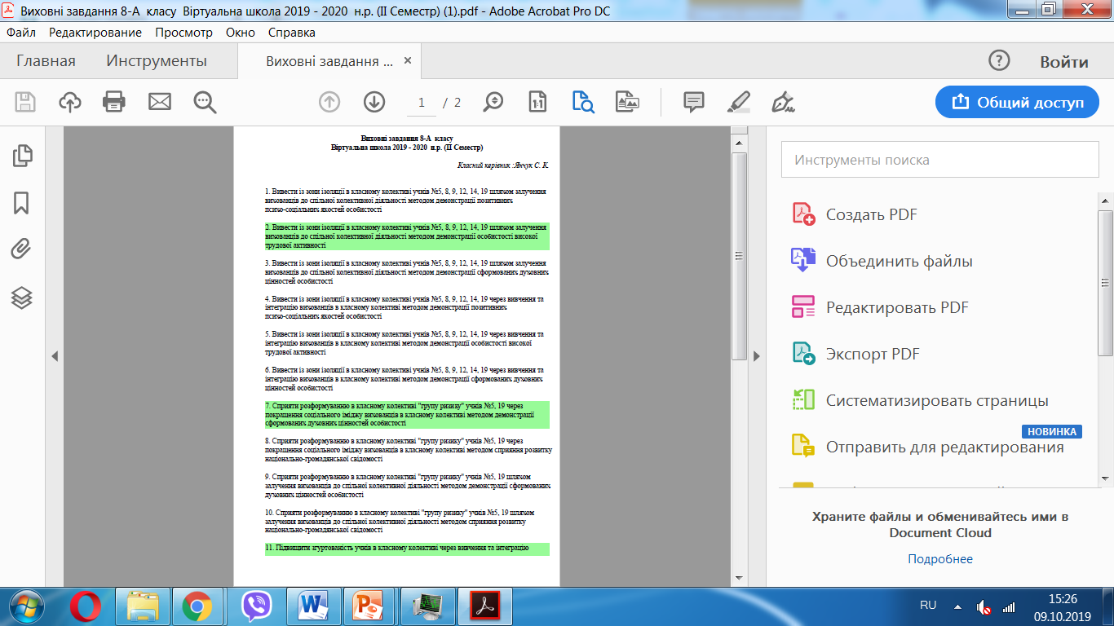

Slide 16
Висновок
1. Результатом проектування проблем, причинно-наслідкових зв’язків і потенційних можливостей за 74 критеріями розвитку дітей шкільного віку в сервісі автоматично створюється 1400000 алгоритмів виховних завдань та 1400000 задач особистісного розвитку учнів.
2. За рахунок їх ранжування за ефективністю психолого-педагогічного впливу на особистісний розвиток учнів отримуємо в автоматичному режимі сервісу виховні завдання закладу освіти на навчальний рік та задачі особистісного розвитку учнів класного колективу на навчальний семестр.

Slide 17
Сервіс: http://www.universal-school.com
Сайт сервісу: http://www.universal-online.org
Посилання на презентації: https://goo.gl/Hg8m5y
Автор сервісу: Киричук Валерій Олександрович
Т: +38(066) 6624161
kyrichuk@ukr.net
https://www.facebook.com/valeri.kirichyk

